Slide 1

Projekto kūrimas per Visual studio

Slide 2
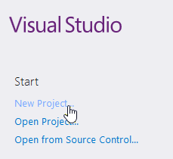
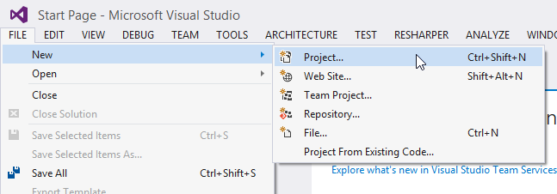
Visual studio projekto kūrimas

Slide 3
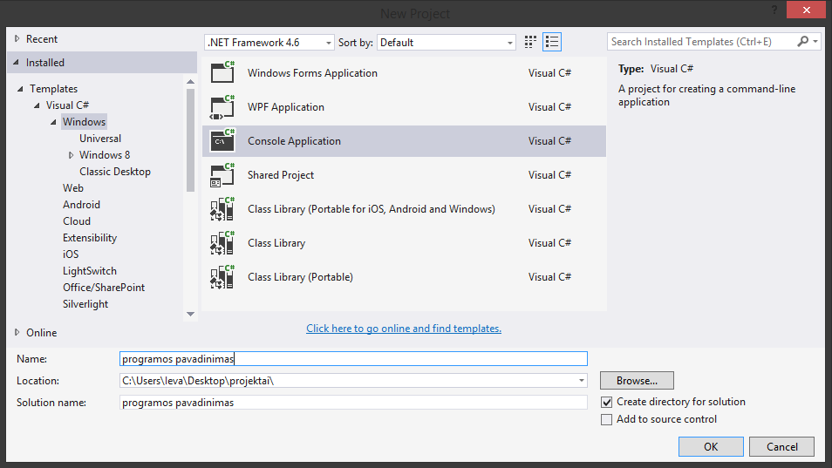
Visual studio projekto kūrimas

Slide 4
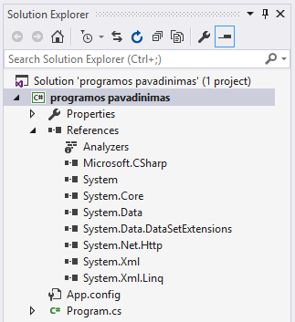
Visual studio - solution explorer

Slide 5

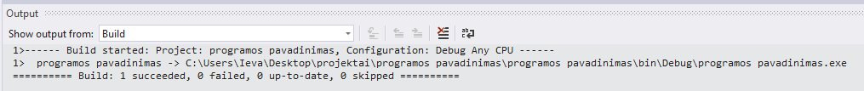
Visual studio - build solution
Build procesas paruošia paleidžiamą programos versiją. Build metu yra patikrinima ar nėra sintaksės klaidų, ar visi papildomi paketai pasiekiami, ar nėra jų panaudojimo klaidų. Jei viskas gerai yra paruošiamas paleidžiamasis programos failas (.exe).

Slide 6
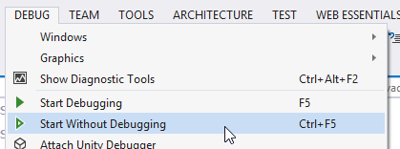
Programos paleidimas
Programą galima paleisti susirandant jau paruoštą exe failą ir ant jo paspaudžiant, arba galima programą paleisti per patį visual studio.

Slide 7
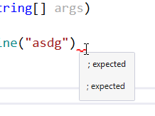
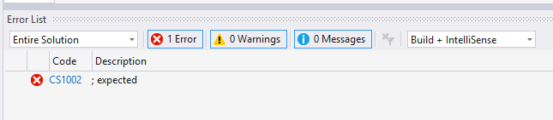
Visual studio - klaidos

